Slide 1
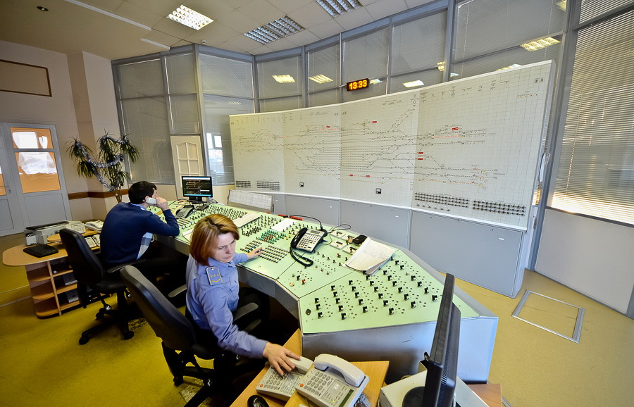
Кодекс етики працівників залізничного транспорту

Slide 2
Міністерство освіти і науки України
Одеський фаховий коледж транспортних технологій
Розробили:
викладач спеціальних дисциплін
Одеського коледжу транспортних
технологій Бердичевська Т.М.
викладач спеціальних дисциплін
Одеського коледжу транспортних
технологій Іскра О.Л.
Назва роботи: Методичний посібник
«Кодекс етики працівників залізничного транспорту»
Розроблено на основі Кодексу етики АТ «Українська залізниця»
Погоджено
Цикловою комісією експлуатаційних дисциплін та автоматизованих систем
___________Баздир М.В.
Протокол № 2 від 06 жовтня 2020 р

Slide 3
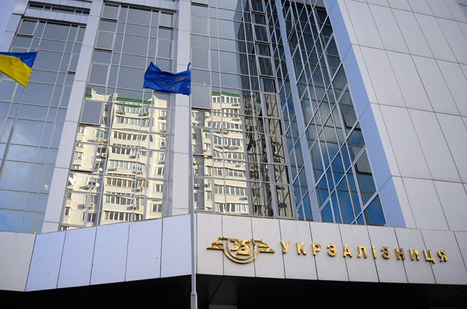
АТ «Українська залізниця» – лідер перевезень в Україні та одна із найбільших державних компаній

Slide 4
Кодекс етики АТ «Укрзалізниця» розроблений відповідно до вимог
Конституції України,
-Цивільного кодексу України,
Господарського кодексу України,
Кодексу законів про працю України,
законів України «Про транспорт»,
«Про залізничний транспорт»,
«Про запобігання корупції», інших законів України,
Положення про дисципліну працівників залізничного транспорту.

Slide 5
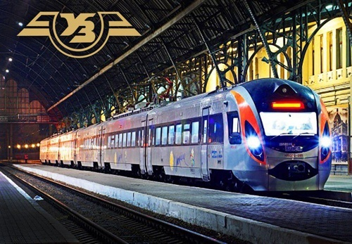
Цей документ – зведення тих правил і цінностей, якими керуються у роботі
«Українська залізниця» та її персонал.

Slide 6

Етика — наука про мораль, її розвиток, принципи, норми і роль у суспільстві, іншими словами про правильне
(і неправильне) у поведінці.

Slide 7

Кодекс етики співробітників АТ «Українська залізниця» є зводом етичних і моральних норм, правил поведінки, що приймаються і поділяються кожним працівником підприємства, незалежно від рівня займаної ним посади. Кожен співробітник приймає на себе обов’язок в ході своєї діяльності керуватися положеннями даного Кодексу.
.

Slide 8
Мета Кодексу етики
Метою Кодексу етики є встановлення етичних норм і правил службової поведінки працівників підприємства для гідного виконання ними своєї професійної діяльності, а також сприяння зміцненню авторитету і довіри громадян.
Кодекс етики покликаний підвищити ефективність виконання працівниками підприємства службових обов’язків.
Кодекс етики служить основою для формування високопрофесійного середовища та морально-психологічного клімату на підприємстві .
Знання та дотримання посадовою особою Кодексу етики є одним з критеріїв оцінки якості його професійної діяльності та службової поведінки.

Slide 9
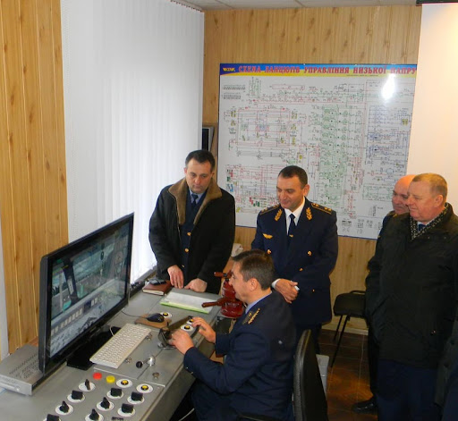
Потенціал співробітників.
Співробітники –основна цінність АТ « Українська залізниція» , тому для неї є важливими:
- професійний та особистий розвиток працівників;
- ініціативність працівників;
- створення сприятливого морально-психологічного клімату і нормальних умов праці на робочих місцях;
- турбота про здоров'я і добробут працівників і членів їх сімей.

Slide 10
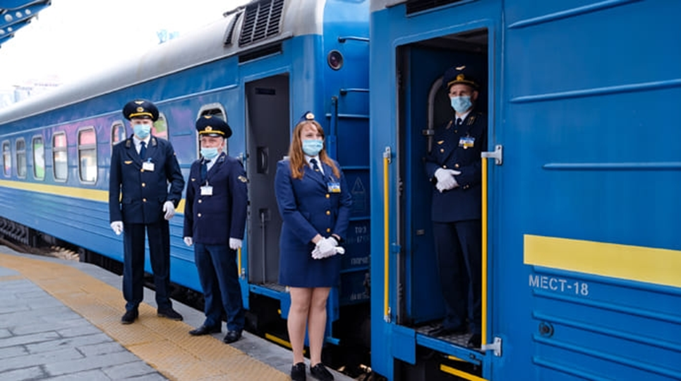
Професіоналізм
Професіоналізм – це глибоке знання своєї спеціальності, відповідальне і сумлінне ставлення до обов'язків, якісне і своєчасне виконання поставлених завдань, вдосконалення професійного рівня.
Відносини всередині підприємства будуються на основі прямої зацікавленості співробітників в результаті роботи, що дозволяє їм стати професіоналами в різних галузях.

Slide 11

Етичний кодекс є тією основою, на якій співробітники приймають рішення, керуючись чесністю та довірою. Новий Кодекс закріплює ті засади, за якими працює сучасна «Українська залізниця» – толерантність, професійність, доброчесність.

Slide 12
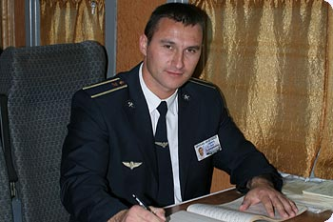
ПРАВИЛА ПОВЕДІНКИ СПІВРОБІТНИКІВ
Зовнішній вигляд Співробітників під час виконання ними посадових обов’язків повинен сприяти повазі Співробітників один до одного і формувати позитивний імідж Товариства.

Slide 13

Під час ділового спілкування легше встановлюється контакт між людьми, які прагнуть до продуктивного співробітництва. При цьому засадами їхнього спілкування є етичні норми та правила ділових взаємовідносин, знання й уміння, пов'язані з обміном інформацією, використанням способів та засобів взаємовпливу, взаєморозуміння.

Slide 14

Працівник підприємства сприяє власною поведінкою встановленню в колективі ділових взаємин, порозуміння і співробітництва. Працівники підприємства повинні бути ввічливими, доброзичливими, коректними, уважними і виявляти толерантність у спілкуванні з громадянами, колегами.
Зовнішній вигляд працівника підприємства при виконанні посадових обов’язків залежно від умов служби і формату службового заходу повинен викликати повагу громадян підприємства, відповідати загальноприйнятому діловому стилю, який вирізняється офіційністю, стриманістю, традиційністю, акуратністю.

Slide 15
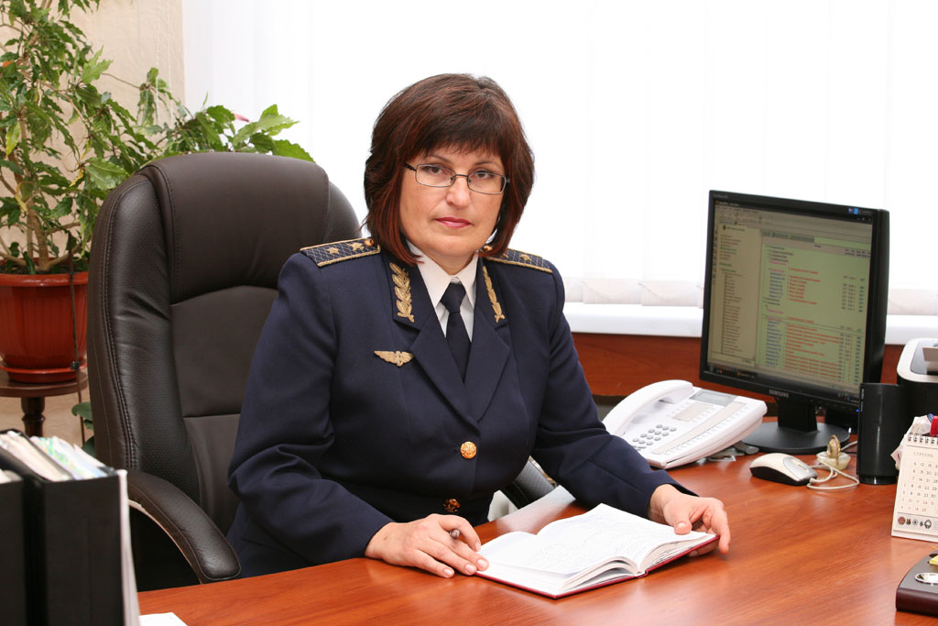
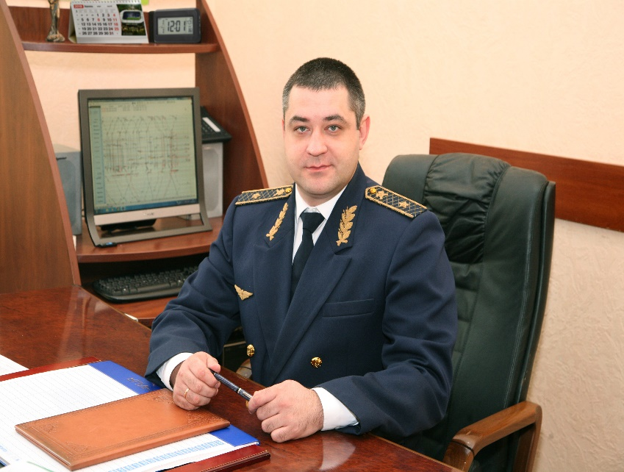
Основні вимоги до зовнішнього вигляду Співробітників: охайність, стриманість, відчуття міри, доцільність. Для Співробітників, які безпосередньо беруть участь в організації руху поїздів та обслуговуванні пасажирів, під час виконання службових обов’язків передбачається носіння форменого одягу.

Slide 16

Співробітники, для яких носіння форменого одягу не обов`язкове, повинні дотримуватися ділового стилю одягу. Співробітники повинні віддавати перевагу одягу спокійних відтінків і строгого крою, поміркованості в прикрасах і макіяжі, виключати занадто відкрите і спортивне взуття. Спортивний, пляжний, дискотечний стилі одягу не допускаються.

Slide 17

Жінки
Строго – пряма спідниця до коліна. Колір колгот тілесний. Туфлі темного кольору. Класичні, закриті. На низькому каблуці не вище 7 см. Волосся без об’ємного укладання, природнє. Косметика пастельних тонів, ледь помітна. Парфуми – мінімальні, ледь чутні. Прикраси маленькі,непомітні. Сумки – невеликого розміру, не яскраві, без малюнка і додаткових деталей

Slide 18

Чоловіки
Обов’язкова наявність краватки. Тон непомітний. Візерунок в смужку, однотонний жаккард. Черевики темного кольору, вичищені, шкіряні. Шкарпетки – тільки високі, чорні. Допустимі гідні, класичні аксесуари

Slide 19

НЕ менш важливим фактором є і інші складові етикету
При всій вишуканості одягу, достатньо одного грубо сказаного слова, щоб кардинально змінити уяву про людину
Потрібно знати і вміло застосовувати принципи етикету всім учасникам ділового процесу будь-якого рівня

Slide 20


ПОВЕДІНКА У ГРОМАДСЬКИХ МІСЦЯХ ТА НА РОБОЧОМУ МІСЦІ
На підприємстві поважають людську гідність і права людини. Товариство з повагою ставиться до співрозмовника і його думки. У відносинах між працівниками неприпустима агресія і грубість.

Slide 21
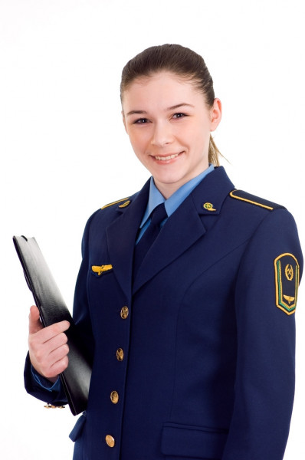
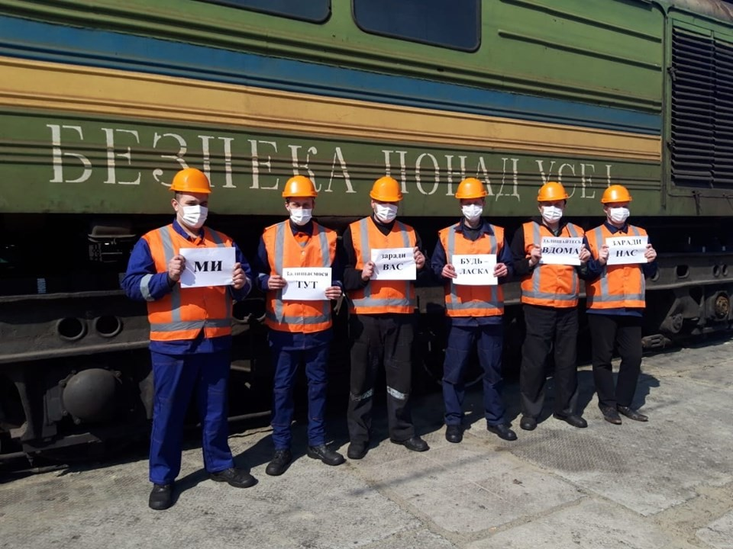
Взаємовідносини між співробітниками АТ, незалежно від обійманої посади або сфери діяльності, будуються на принципах взаємної поваги та взаємодопомоги, відкритості та доброзичливості, командної роботи та орієнтації на співпрацю.
Будь-які форми зневажливого або образливого ставлення один до одного недопустимі.

Slide 22
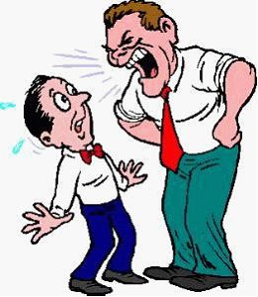
Неприпустимі такі типи поведінки:
- агресивна поведінка в будь-якій формі;
- будь-які протизаконні й аморальні дії; спотворення інформації;
- використання систем електронного зв'язку Товариства в особистих цілях;
- відвідування web-сайтів, заборонених нормативними документами Товариства;
- установка і завантаження на комп'ютери Товариства будь-якого програмного забезпечення без відповідного дозволу;
- знаходження на території Товариства в стані
алкогольного, наркотичного або токсичного сп'яніння;
- куріння на території Товариства, крім спеціально відведених для цього місць.

Slide 23

Співробітники не допускають щодо один одного будь-яких проявів дискримінації, прагнуть рівності прав та свобод незалежно від національності, етнічного походження, статі, віку, сімейного стану, стану здоров'я, а також оплати праці.
У процесі виконання роботи Співробітники надають адекватну інформацію, максимально швидко і якісно виконуючи взаємні домовленості та поставлені завдання.

Slide 24
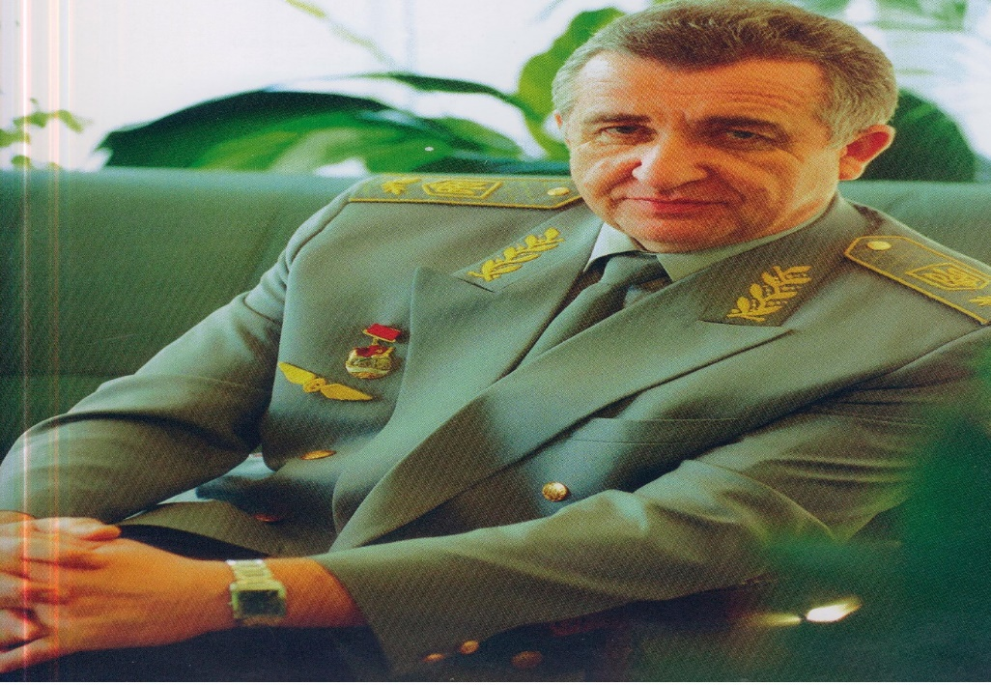
Керівником бути складно.
Саме до нього вимоги дотримання ділового етикету пред'являються в першу чергу.

Slide 25
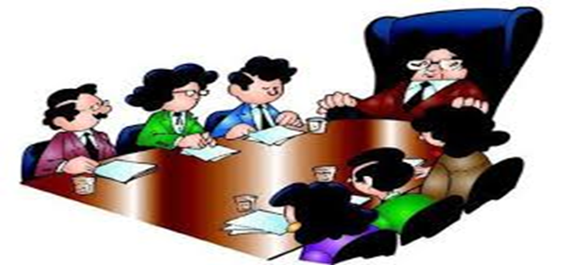
Взаємовідносини керівників з підлеглими будуються на принципах відкритості керівництва по відношенню до співробітників, надання керівниками рівних можливостей усім своїм підлеглим для виконання своїх обов’язків
Взаємовідносини підлеглих з керівниками будуються на принципах, поваги, дисципліни та дотримання субординації, сумлінного виконання своїх прямих посадових обов'язків.

Slide 26

Уміння слухати і чути
Уміння чути і слухати – важливий елемент Кодексу етики, що дозволяє економити час ділової людини
Уміння чути розповідаючого співрозмовника, те що він найменше хоче розповісти, дає можливість укласти вигідну угоду. Або навпаки відмовитися від завуальованої, не дуже вигідної пропозиції

Slide 27
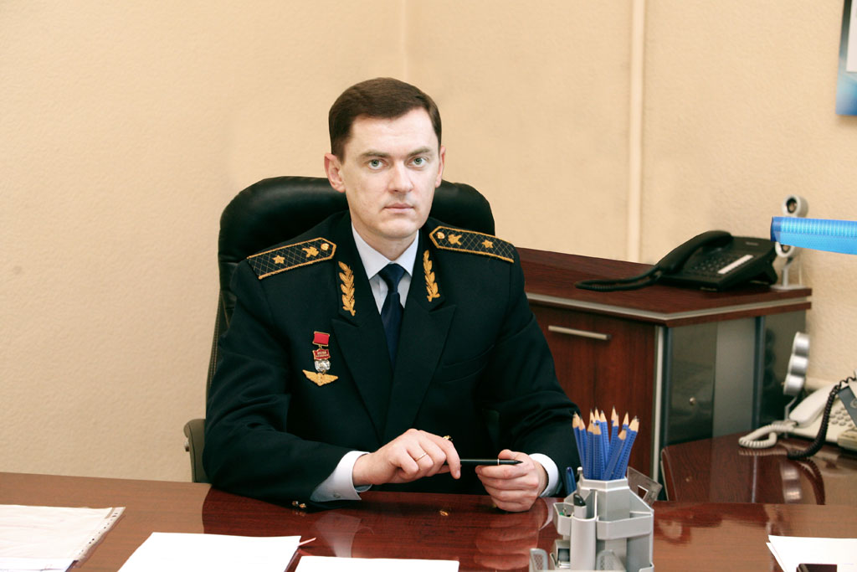
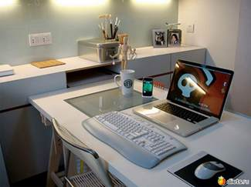
Порядок на робочому столі, в кабінеті
Стіл чістий ,прибраний, з рівними папками на столі і в шафах, напевно, має перевагу перед столом зі стопою покритим пилом паперу, і заваленим непотрібними для роботи предметами.

Slide 28
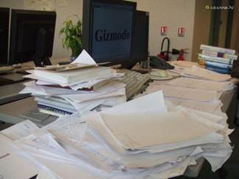
Кодекс етики не допускає захаращеності столу

Slide 29

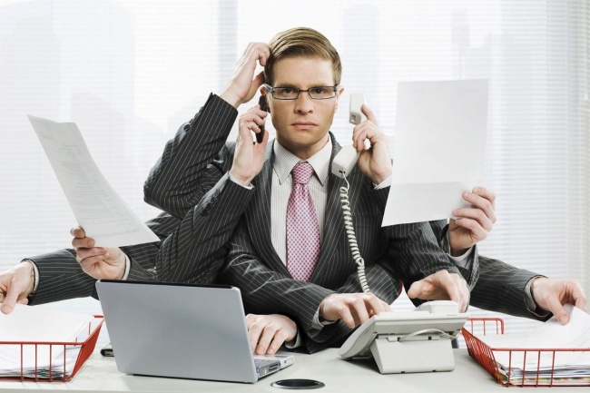

Кодекс етики телефонного спілкування
У процесі телефонного спілкування співробітники зобов'язані усі розмови вести коректно і лаконічно, не допускати відхилення від теми.

Slide 30



Ділове листування в мережі Інтернет
Порядок роботи в мережі Інтернет визначається нормативними правовими актами , що регулюють питання надання доступу та використання ресурсів глобальної мережі Інтернет ..
Співробітники не мають права використовувати в неслужбових цілях засоби Інтернет та електронної пошти.

Slide 31
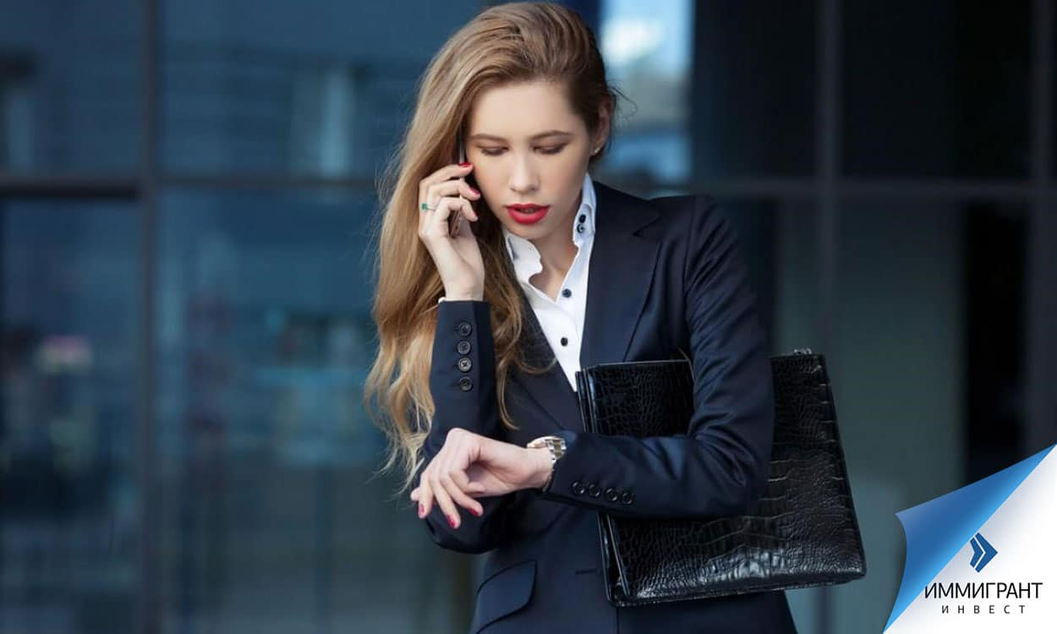

Пунктуальність
Навіть володіючи всіма вище перерахованими навичками ділового етикету, але при цьому постійно спізнюватися або розмовляти без угаву не за темою, не поважаючи чужий час, неможливо сподіватися на постійну співпрацю з солідними підприємствами. Таких партнерів у діловому світі уникають. Вони не викликають довіри.

Slide 32

На роботі займатися роботою
Більшу частину робочого дня, де-які співробітники проводять в розслабленому стані: сторонні розмови, дзвінки, кава, чай.
Небагато часу приділяється виконанню своїх посадових обов’язків.
При такому розкладі, будь-який керівник виділяє, того фахівця, який працює на противагу іншим,приділяючи роботі весь відведений час .

Slide 33

Підтримувати позитивні відносини з співробітниками колективу
При злагодженій і дружній роботі, вся енергія спрямована на отримання загального результату.
Негативний настрій сприяє зниженню працездатності

Slide 34


Slide 35
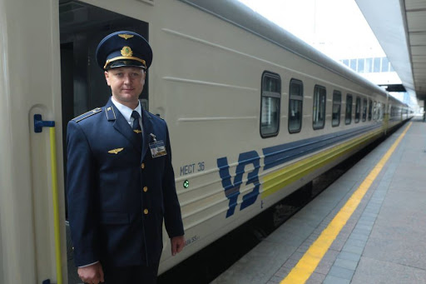
На роботі людина проводить більшу частину свого життя, а відтак їй приємніше працювати там, де панує взаємоповага й усі дотримуються етичних норм та правил етикету. У службових стосунках доречною формою спілкування є звертання до всіх на "Ви".

Slide 36


Дотримання правил і вимог Кодексу етики є обов'язковим для всіх, адже це сприяє створенню сприятливого морально-психологічного клімату для людей, під впливом якого формується гарний настрій людини. Гарний настрій впливає на здоров'я людини, на продуктивність її праці.

Slide 37

Товариство має право здійснювати розслідування будь-яких випадків неетичної поведінки та порушень цього Кодексу. Дотримання правил, встановлених у цьому Кодексі, є необхідним елементом забезпечення в Товаристві трудової дисципліни, а тому у випадку виявлення порушень положень цього Кодексу Товариство має право застосувати до порушника дисциплінарні стягнення.

Slide 38
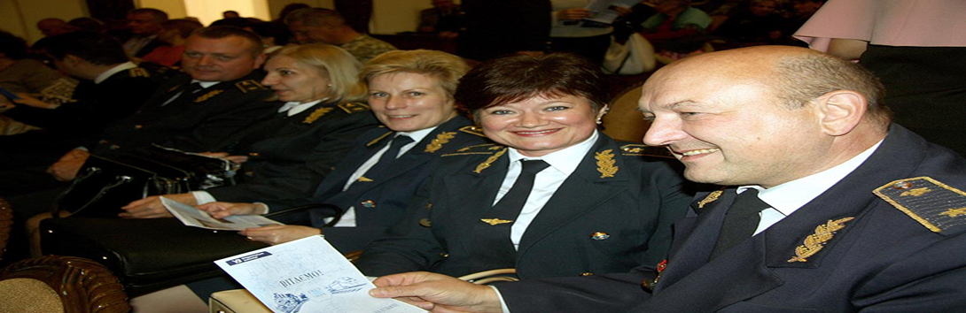
Відповідальність за виконання цього Кодексу
Відповідальність за виконання норм і правил, відображених у цьому Кодексі, покладається на кожного працівника АТ «Українська залізниця».
Контроль за виконанням цього Кодексу покладається на керівників підрозділів і відділів.

Slide 39
Використані джерела
1 Кодекс етики працівників АТ « Українська залізниця»
2 Чмут Т.К. Чайка Г.Л. Етика ділового спілкування: Навч.посіб. 3-те вид., стер., - К.: Вікар, 2003.

